Slide 1



ANALISIS STATISTIK DATA HASIL SURVEI
PENGARUH KEGIATAN PERKULIAHAN
TERHADAP KESEHATAN
Fisik dan Psikologis Mahasiswa Aktif PENS
Disusun oleh: Kelompok 5
Muhammad Hanif A
Aurelia Hapsari Dyah Rinjani
NRP : 3323600047
NRP : 3323600035
POLITEKNIK ELEKTRONIKA
NEGERI SURABAYA
Biyan Daniswara
Azalia Fitriana Bagardini
NRP : 3323600042
NRP : 3323600051

Slide 2




POLITEKNIK ELEKTRONIKA
NEGERI SURABAYA
Latar Belakang
Masa kuliah adalah fase penting bagi mahasiswa untuk memperoleh ilmu dan pengalaman, tetapi juga penuh dengan tuntutan akademik yang berpotensi memengaruhi kesehatan fisik dan psikologis.
Namun, tingginya tuntutan akademik dan ketatnya persaingan di lingkungan kampus sering kali menimbulkan stres dan kelelahan, yang jika dibiarkan dapat berdampak negatif pada kualitas hidup mahasiswa.
01

Slide 3



POLITEKNIK ELEKTRONIKA
NEGERI SURABAYA
Tujuan Penelitian
01.
02.
03.
Tujuan Satu
Tujuan Dua
Tujuan Tiga
Mengidentifikasi faktor-faktor kegiatan perkuliahan yang mempengaruhi kesehatan fisik mahasiswa aktif di PENS.
Mengidentifikasi faktor-faktor kegiatan perkuliahan yang berdampak pada kesehatan psikologis mahasiswa aktif di PENS.
Menentukan faktor-faktor perkuliahan yang memiliki pengaruh paling besar terhadap kondisi kesehatan fisik dan psikologis mahasiswa aktif di PENS.
02

Slide 4



POLITEKNIK ELEKTRONIKA
NEGERI SURABAYA
Rumusan Masalah
01.
Apa saja faktor kegiatan perkuliahan yang berpengaruh terhadap kesehatan fisik mahasiswa aktif di PENS?
02.
Apa saja faktor kegiatan perkuliahan yang mempengaruhi kesehatan psikologis mahasiswa aktif di PENS?
03.
Seberapa besar pengaruh tekanan akademik terhadap kesehatan fisik dan kesehatan psikologis mahasiswa aktif di PENS?
03

Slide 5


POLITEKNIK ELEKTRONIKA
NEGERI SURABAYA
Penelitian Dyah Vierdiana (2024), berjudul Analisis Faktor-Faktor yang Mempengaruhi Kesehatan Mental di Kalangan Mahasiswa Perguruan Tinggi yang bertujuan untuk menganalisis faktor-faktor yang mempengaruhi kesehatan mental di kalangan mahasiswa perguruan tinggi. Hasil penelitian menunjukkan bahwa tekanan akademik, kualitas hubungan sosial, dan gaya hidup mahasiswa berperan penting dalam membentuk kesejahteraan psikologis.
Penelitian Sebelumnya
04

Slide 6



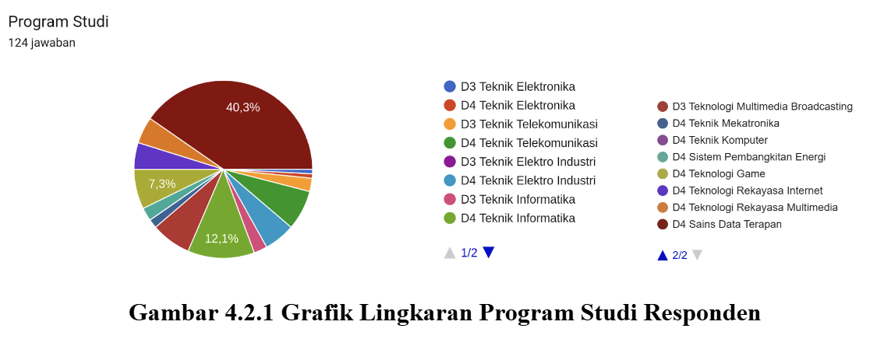

POLITEKNIK ELEKTRONIKA
NEGERI SURABAYA
Statistik Deskriptif
05

Slide 7
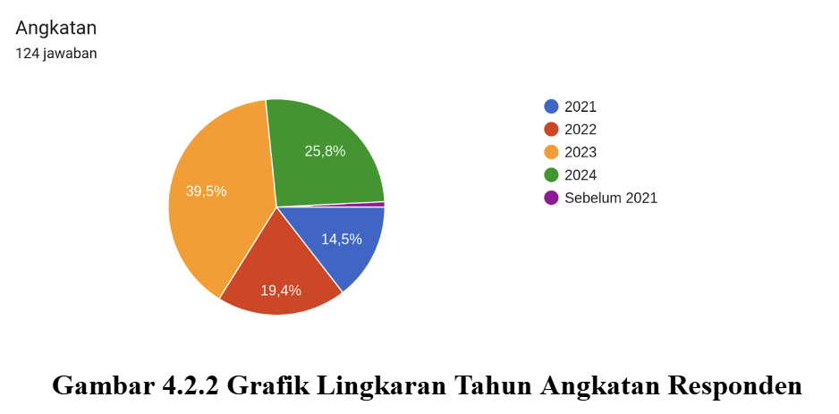
POLITEKNIK ELEKTRONIKA
NEGERI SURABAYA
Statistik Deskriptif
06

Slide 8
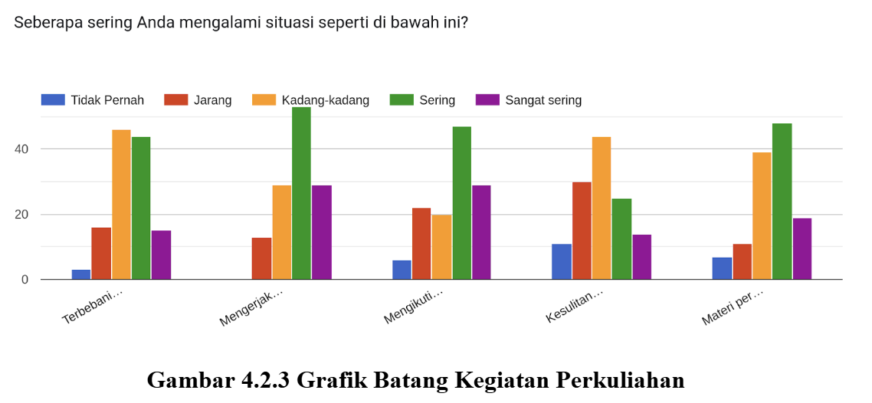
POLITEKNIK ELEKTRONIKA
NEGERI SURABAYA
Statistik Deskriptif
07

Slide 9
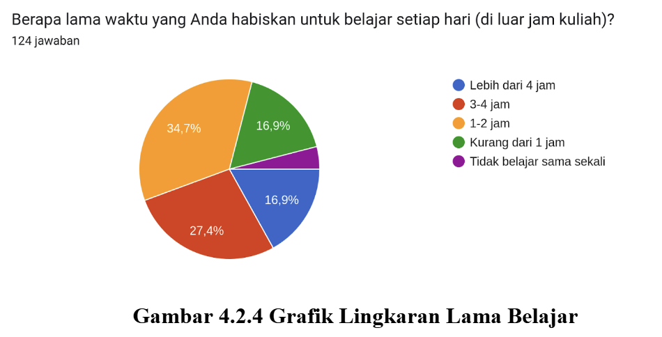
POLITEKNIK ELEKTRONIKA
NEGERI SURABAYA
Statistik Deskriptif
08

Slide 10
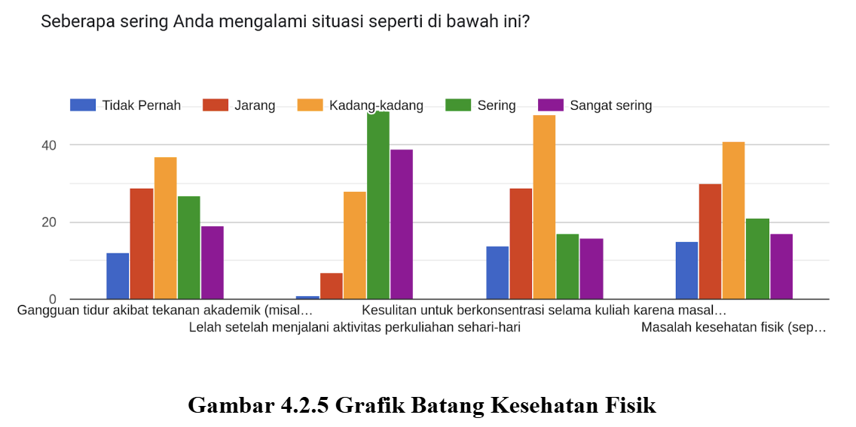
POLITEKNIK ELEKTRONIKA
NEGERI SURABAYA
Statistik Deskriptif
09

Slide 11
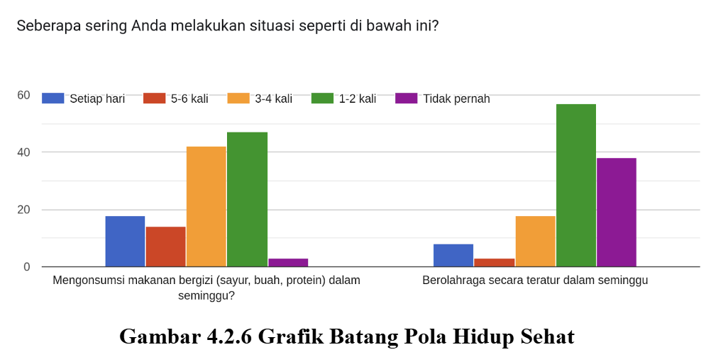
POLITEKNIK ELEKTRONIKA
NEGERI SURABAYA
Statistik Deskriptif
10

Slide 12
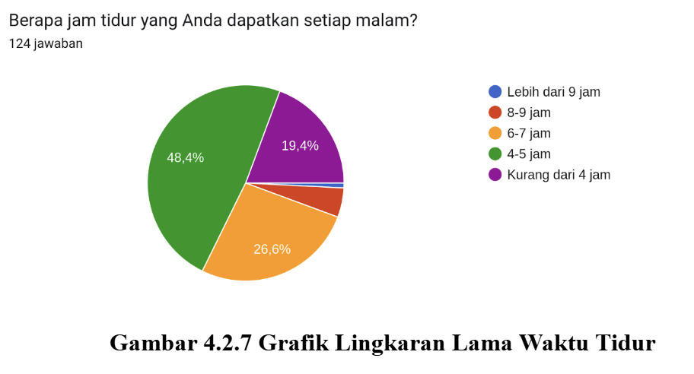
POLITEKNIK ELEKTRONIKA
NEGERI SURABAYA
Statistik Deskriptif
11

Slide 13
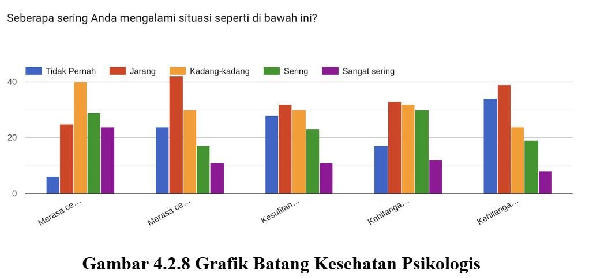
POLITEKNIK ELEKTRONIKA
NEGERI SURABAYA
Statistik Deskriptif
12

Slide 14
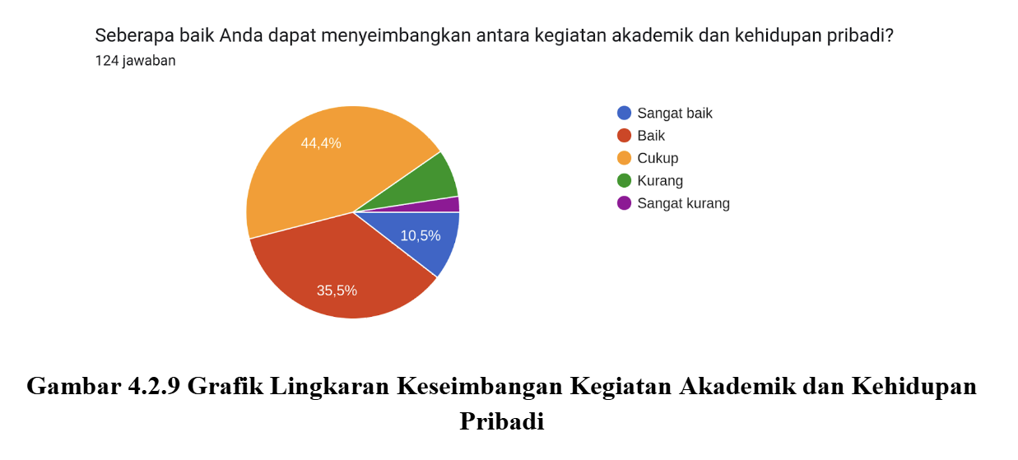
POLITEKNIK ELEKTRONIKA
NEGERI SURABAYA
Statistik Deskriptif
13

Slide 15
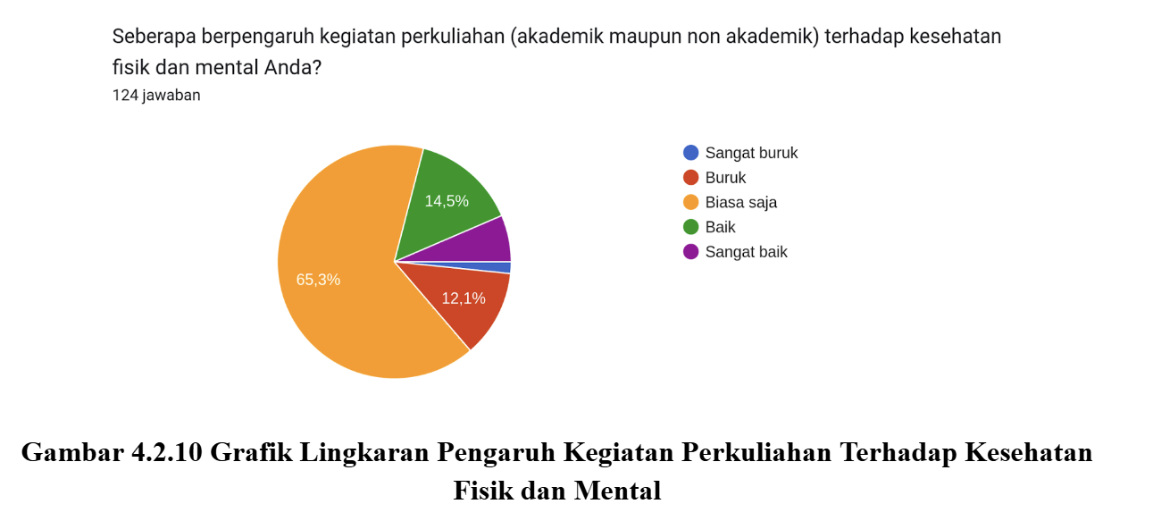
POLITEKNIK ELEKTRONIKA
NEGERI SURABAYA
Statistik Deskriptif
14

Slide 16

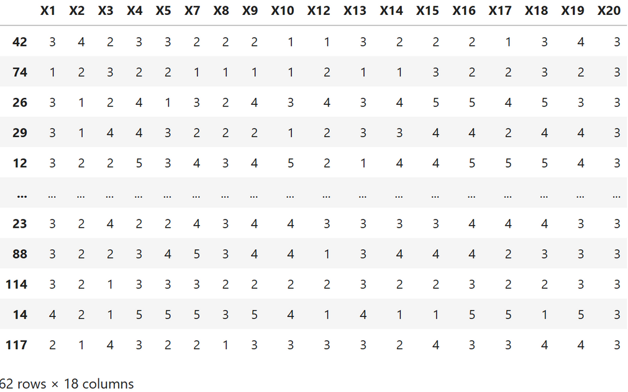

POLITEKNIK ELEKTRONIKA
NEGERI SURABAYA
Stratified Random Sampling
Dilakukan stratified random sampling berdasarkan angkatan dengan proporsi 50% yang diambil dari tiap angkatan. Dari 125 data, diambil 62 sampel yang terdiri dari keempat angkatan.
15

Slide 17
POLITEKNIK ELEKTRONIKA
NEGERI SURABAYA
Uji Validitas dan Reliabilitas
Uji Validitas
Dari 20 fitur, terdapat 2 fitur yang memiliki p-value di atas 0.05 dan nilai korelasi yang sangat kecil, yaitu X6 dan X11. Hal itu mungkin terjadi dikarenakan rentang opsi jawaban yang kurang tepat, sehingga jawaban responden tidak konsisten. Oleh karena itu, kedua fitur tersebut tidak akan digunakan.
Uji Reliabilitas
Hasil uji reliabilitasnya sebesar 0.85, hal itu berarti fitur-fitur kuesioner memiliki konsistensi yang baik, atau responden memberikan jawaban yang konsisten untuk fitur-fitur yang diharapkan.
16

Slide 18
POLITEKNIK ELEKTRONIKA
NEGERI SURABAYA
Analisis Faktor
Uji Kecukupan
Skor uji KMO sebesar 0.77. Skor KMO dikatakan ideal apabila di atas 0.7, yang berarti data penelitian ini sudah termasuk ideal untuk dilakukan analisis faktor. Begitu juga dengan hasil uji Bartlett yang memiliki skor chi-square cukup rendah, dan p-value yang signifikan. Hal itu menunjukkan data penelitian bisa dilakukan analisis faktor.
17

Slide 19
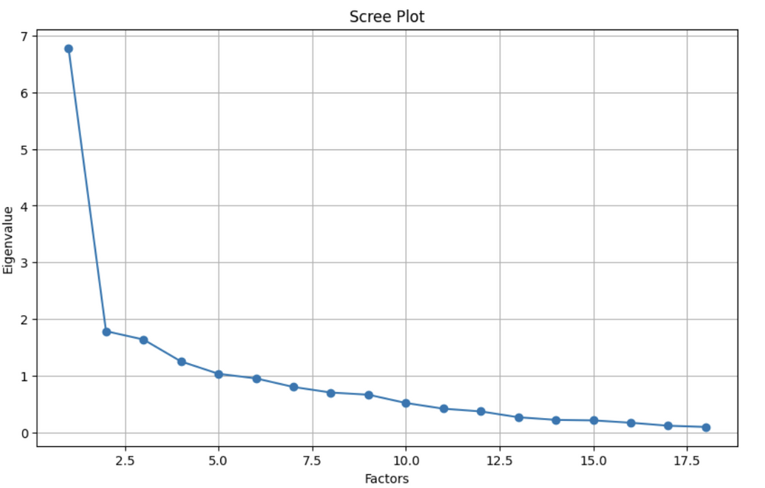
Analisis Faktor
POLITEKNIK ELEKTRONIKA
NEGERI SURABAYA
Menentukan Jumlah Faktor
Dari nilai-nilai eigen value, terdapat 5 eigen value yang bernilai lebih dari 1, sehingga jumlah faktor yang dipilih berdasarkan eigen value adalah 5 faktor.
Namun, jika dilihat berdasarkan scree plot, titik yang turunnya drastis dan kemudian melandai ada pada titik 2. Sehingga, diputuskan bahwa jumlah faktor diambil dari rata-rata keduanya, kemudian didapatkan jumlah faktor yang digunakan adalah 3.
18

Slide 20
Analisis Faktor
POLITEKNIK ELEKTRONIKA
NEGERI SURABAYA
Faktor-faktor yang terbentuk
Berikut adalah daftar fitur dengan loading tertinggi di setiap faktor.
  Faktor 1: X1, X5, X6, X7, X8, X9, X11, X12, X14, X15, X16
  Faktor 2: X2, X4, X10, X17, X18
  Faktor 3: X3, X13
Faktor 1 dapat disimpulkan sebagai kesehatan fisik dan psikologis yang terpengaruh oleh tekanan akademik. Faktor 2 dapat disimpulkan sebagai keseimbangan antara kehidupan pribadi dan akademik. Faktor 3 dapat disimpulkan sebagai tekanan psikologis dari kegiatan non-akademik.
19

Slide 21
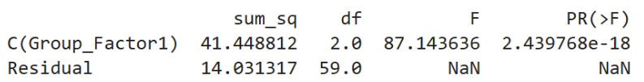
POLITEKNIK ELEKTRONIKA
NEGERI SURABAYA
ANOVA
Faktor 1
Hal itu berarti kesehatan fisik dan psikologis mahasiswa berbeda secara signifikan di antara kelompok yang mengalami tekanan akademik berbeda, karena tingkat tekanan akademik yang berbeda memiliki dampak yang bervariasi pada kesehatan mahasiswa.
20

Slide 22

POLITEKNIK ELEKTRONIKA
NEGERI SURABAYA
ANOVA
Faktor 2
Hal itu berarti kemampuan mahasiswa untuk menyeimbangkan kehidupan pribadi dan akademik mereka berbeda secara signifikan di antara kelompok, misalnya mahasiswa yang memiliki keseimbangan yang lebih baik mungkin memiliki pengalaman kuliah yang lebih positif dan lebih sedikit masalah kesehatan.
21

Slide 23
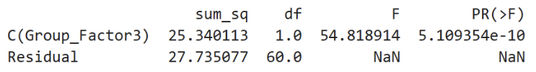
POLITEKNIK ELEKTRONIKA
NEGERI SURABAYA
ANOVA
Faktor 3
Hal itu menunjukkan bahwa tekanan psikologis yang dialami mahasiswa dari kegiatan non-akademik berbeda secara signifikan di antara kelompok, misalnya mahasiswa yang lebih banyak terlibat dalam kegiatan non-akademik mungkin mengalami tekanan psikologis yang lebih besar.
22

Slide 24
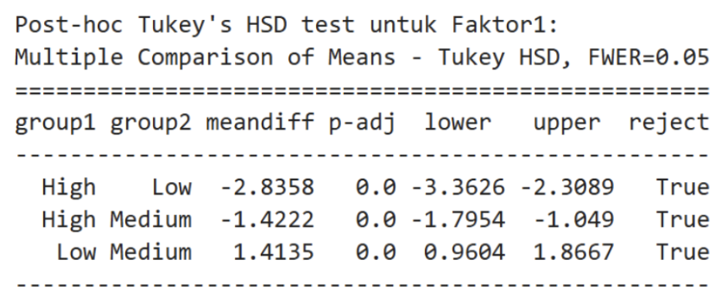
POLITEKNIK ELEKTRONIKA
NEGERI SURABAYA
Post-hoc Tukey’s HSD
Faktor 1
Tekanan akademik tinggi secara signifikan mengurangi kesehatan fisik dan psikologis mahasiswa.
23

Slide 25
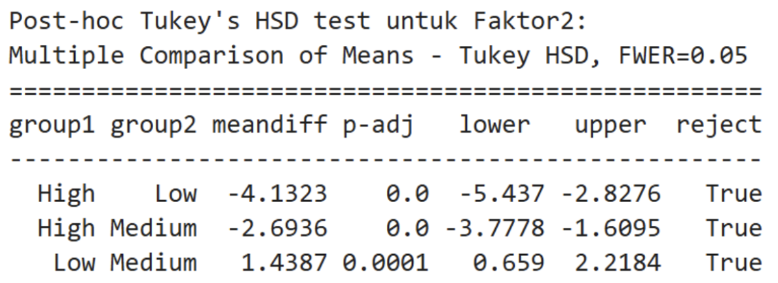
POLITEKNIK ELEKTRONIKA
NEGERI SURABAYA
Post-hoc Tukey’s HSD
Faktor 2
Mahasiswa dengan kemampuan menyeimbangkan kehidupan pribadi dan akademik yang baik memiliki pengalaman akademik yang lebih positif.
24

Slide 26
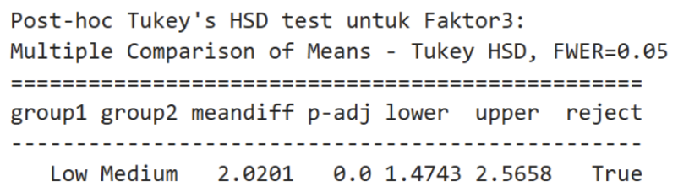
POLITEKNIK ELEKTRONIKA
NEGERI SURABAYA
Post-hoc Tukey’s HSD
Faktor 3
Mahasiswa yang lebih banyak terlibat dalam kegiatan non-akademik mengalami tekanan psikologis yang lebih besar.
25

Slide 27




POLITEKNIK ELEKTRONIKA
NEGERI SURABAYA
Saran
Sebaiknya, dilakukan beberapa intervensi yang ditargetkan untuk meningkatkan kesehatan fisik dan psikologis mahasiswa. Misalnya, mengurangi tekanan akademik dengan perbaikan program akademik, mengadakan program pelatihan manajemen waktu dan kesejahteraan, serta menyediakan dukungan psikologis dan layanan konseling.
27

Slide 28
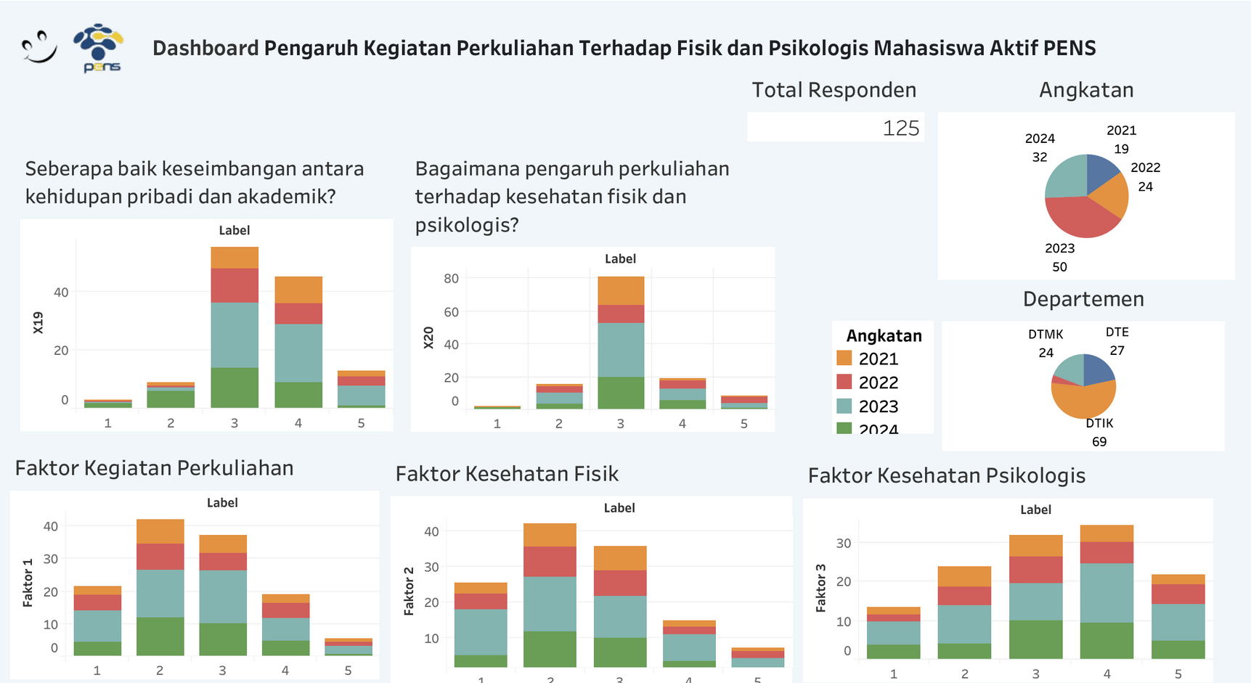
Dashboard
POLITEKNIK ELEKTRONIKA
NEGERI SURABAYA
27

Slide 29

POLITEKNIK ELEKTRONIKA
NEGERI SURABAYA
Referensi
Sumber
Penelitian
Fajar, D. M., Khosyi, M. P., & Safira, R. (2023). Pengaruh banyaknya tugas terhadap kesehatan mahasiswa ITERA. Institut Teknologi Sumatera.
Vierdiana, D. (2024). Analisis faktor-faktor yang mempengaruhi kesehatan mental di kalangan mahasiswa perguruan tinggi. Jurnal Review Pendidikan dan Pengajaran, 7(1), 1553-1562.
Rahayu, A. (2022). Stratified Random Sampling. BINUS University. Diakses dari https://binus.ac.id/malang/2022/09/stratified-random-sampling/
14

Slide 30


Terima Kasih

